Slide 1

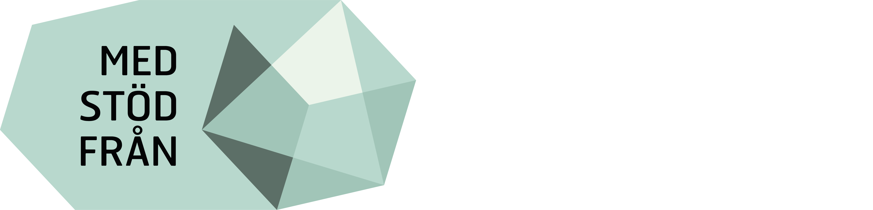
HÅLLBAR ENERGI
Hållbar energi och förnybar energi
Olika former av fossilfria bränslen
Minska din energiförbrukning
Frågor eller tankar sedan sist?
Notes:
Instruktion till cirkelledaren:
Inled med att välkomna deltagarna till dagens studiecirkelträff om hållbar energi.
Berätta att syfte med dagens studiecirkel bland annat är att lära oss mer om hållbar energi, olika former av fossilfria bränslen och om hur vi själva kan påverka vår energiförbrukning.
Gå igenom upplägget för dagen (exempelvis start- och sluttid samt säg ungefär när en fikapaus är planerad).
Ge en översikt av hur träffen kommer att gå till (t.ex. att ni kommer att diskutera olika frågor, titta på filmmaterial, göra övningar).
Informera deltagarna om att de även kommer att få presentationen efter träffen, så att deltagarna kan ta del av materialet i lugn och ro i efterhand.
Uppmuntra gruppen att delta i samtalen. Påminn om att man inte behöver vara expert på ämnet – alla perspektiv är värdefulla och tillsammans skapar vi en givande diskussion. Allas bidrag är välkomna!
Om detta inte är första träffen: Fråga om det är något från föregående studiecirkelträff som deltagarna funderat över, vill följa upp, eller som behöver redas ut innan dagens ämne tar vid. Försök i så fall gemensamt svara eller reflektera kring det som eventuellt kommit upp.

Slide 2

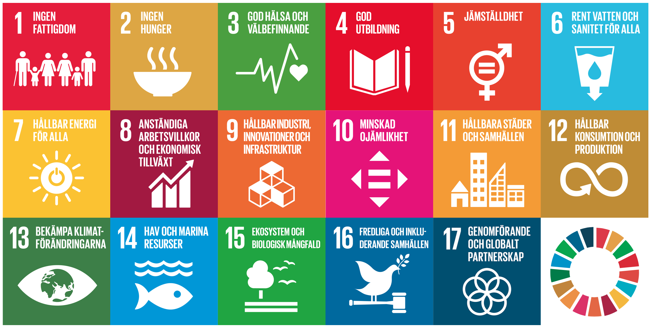
De globala målen
Notes:
Instruktion till cirkelledaren:
Vid behov (t.ex. om det var ett tag sedan sist gruppen hade cirkelträff om hållbarhet):
1. Påminn gruppen kort om Agenda 2030 och de globala målen. Du kan utgå från talpunkterna nedanför.
Talpunkter:
Hållbara Seniorer är ett studiecirkelmaterial som utgår från Agenda 2030 och de globala målen.
De globala målen utgör världens länders gemensamma plan för hur vi tillsammans skapar en bättre och mer hållbar värld för alla.
Här är en bild som ger en översikt över alla 17 mål. Flera av målen diskuteras genom studiecirkelmaterialet.
Idag kommer vi diskutera mål 7: Hållbar energi för alla.

Slide 3
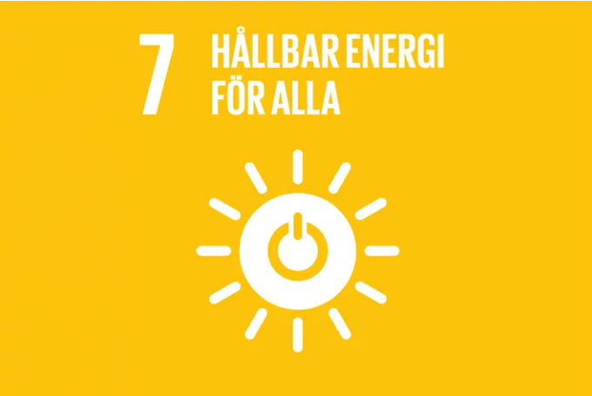

Mål 7: Hållbar energi för alla
Handlar om att säkerställa att alla ska ha tillgång till billig, pålitlig, hållbar och modern energi.
Mer om mål 7
Notes:
Instruktion till cirkelledaren:
Läs texten på slidebilden högt.
Läs detta som tillägg: "Genom att ändra hur vi producerar och konsumerar energi kan vi säkerställa tillgång till el och energitjänster för alla utan att vi skadar vår planet."
Valfritt: Om gruppen vill veta mer om mål 7 i de globala målen, Agenda 2030, klicka på länken "Mer om mål 7"
Valfritt: Ta stöd av en eller flera samtalsfrågor här nedanför eller kom på egna.
Förslag samtalsfrågor:
Vad vet vi i gruppen om hållbar energi?
Vad är vi i gruppen intresserade av att veta mer om kring hållbar energi?

Slide 4
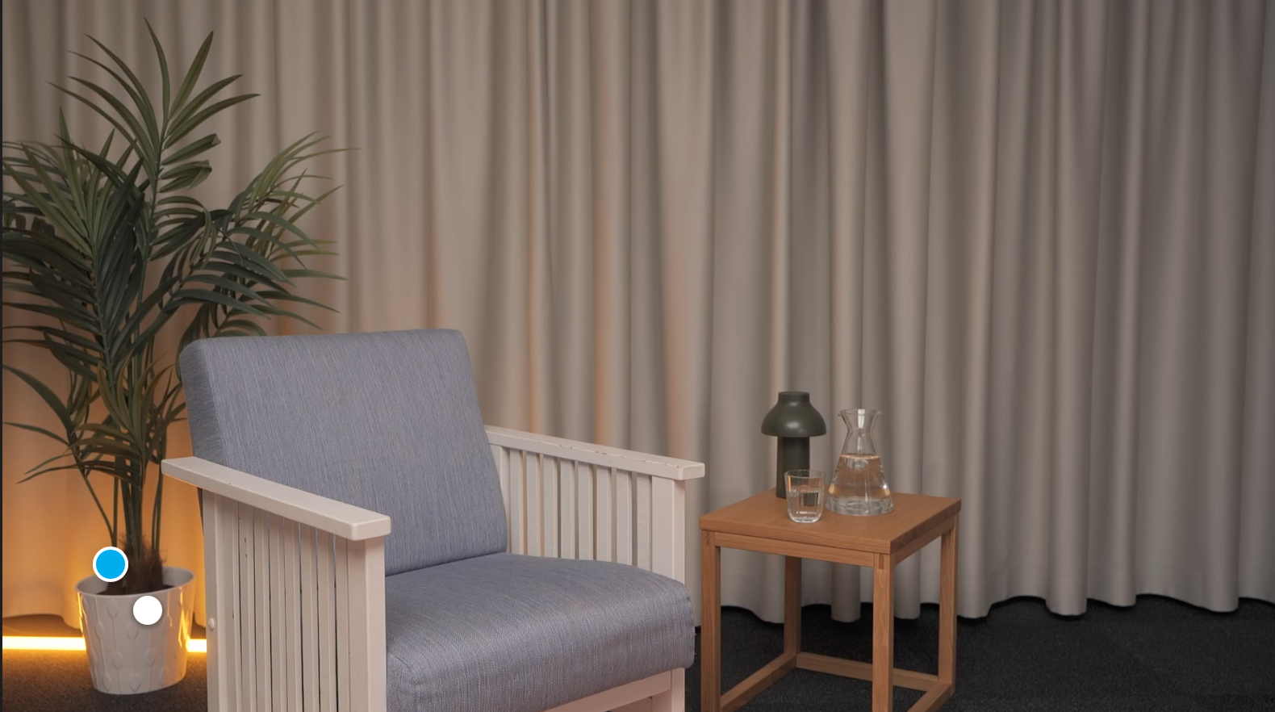
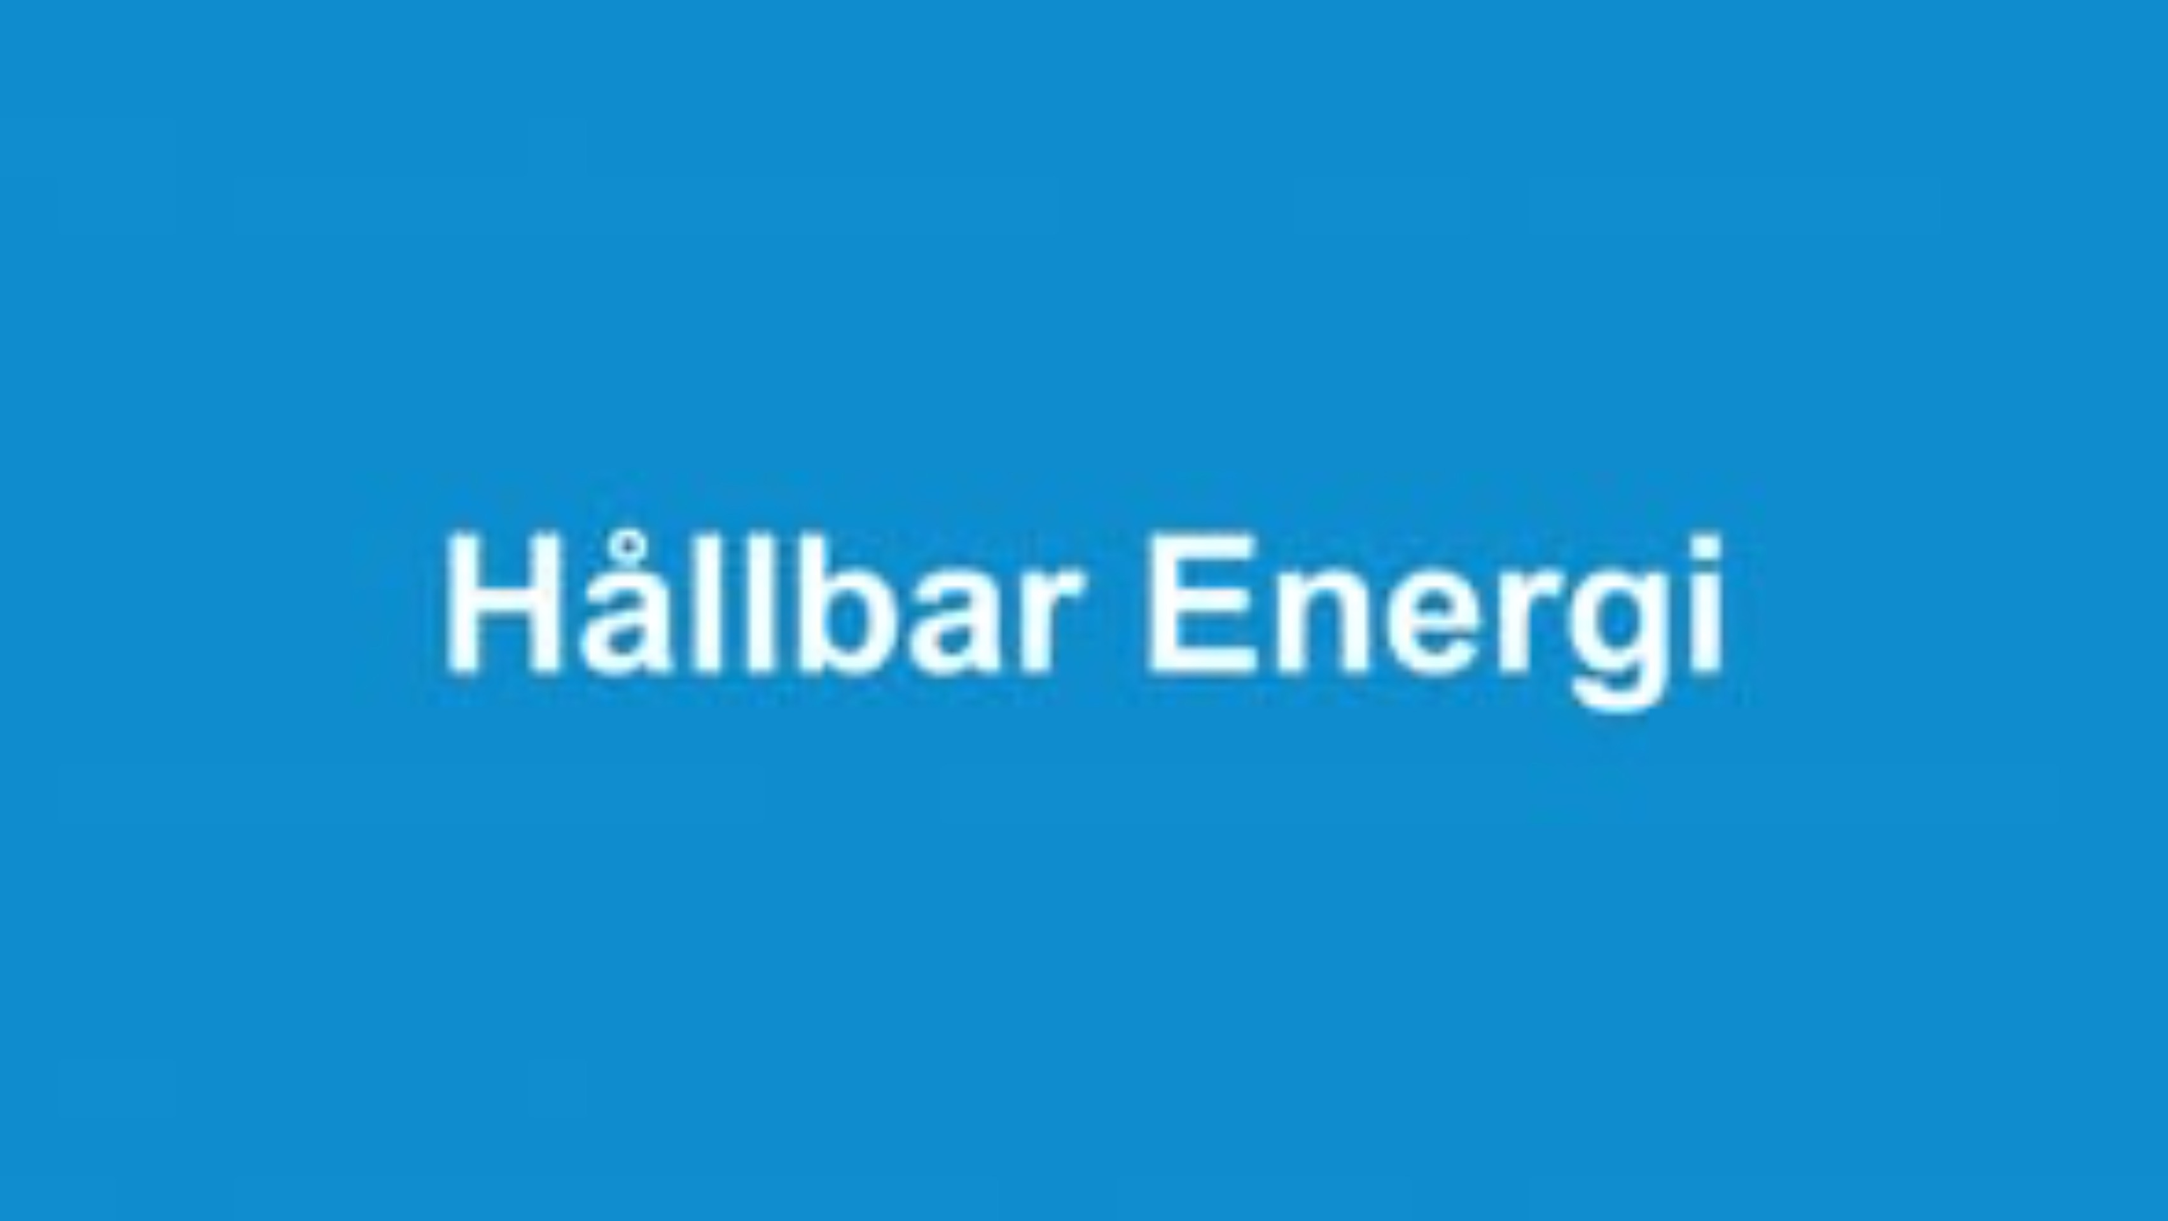

Notes:
Instruktion till cirkelledaren:
Berätta för gruppen att ni ska titta på en informationsfilm om energi.
I filmen får vi träffa Anders Dahlin, sakkunnig inom energifrågor och studiecirkelledare för Vendelsö-Brandbergens lokala SPF-förening.
Filmen är cirka 4 minuter och har undertextning.
Klicka på slidebilden för att spela filmen. Observera att det kan ta några sekunder innan filmen är redo att börja spela efter att du tryck på ”spela”.
Förslag på samtalsfråga efter filmen:
Var det något i filmen som var nytt för er?
Var det något i filmen som du inte förstått tidigare?

Slide 5

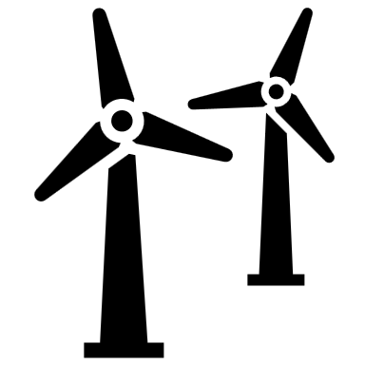




Energiformer
Solenergi
Vindkraft
Vattenkraft
Vågkraft
Förbränning
Kärnkraft
Notes:
Instruktion till cirkelledaren:
Förklara att gruppen nu kommer få möjlighet att lära sig mer om energiformerna.
Läs upp samtliga rubriker i bild och berätta kort om varje energiform. Ta stöd av talpunkterna här nedanför.
Talpunkter:
Nu kommer vi få möjlighet att lära oss om olika energiformer.
Vi har solenergi – som är energi som kommer från sol. Vindkraft – som är energi som kommer från vind. Vattenkraft – som är energi som kommer från rinnande vatten. Vågkraft – som är energi som kommer från havets vågor. Förbränning – som är energi som kommer från att bränna t.ex. kol, olja eller trä. Samt kärnkraft – som är energi som kommer från att klyva atomer.
Fråga gruppen sedan vilken energiform de är intresserade av att börja lära sig mer om, och klicka sedan på den ikonen.

Slide 6
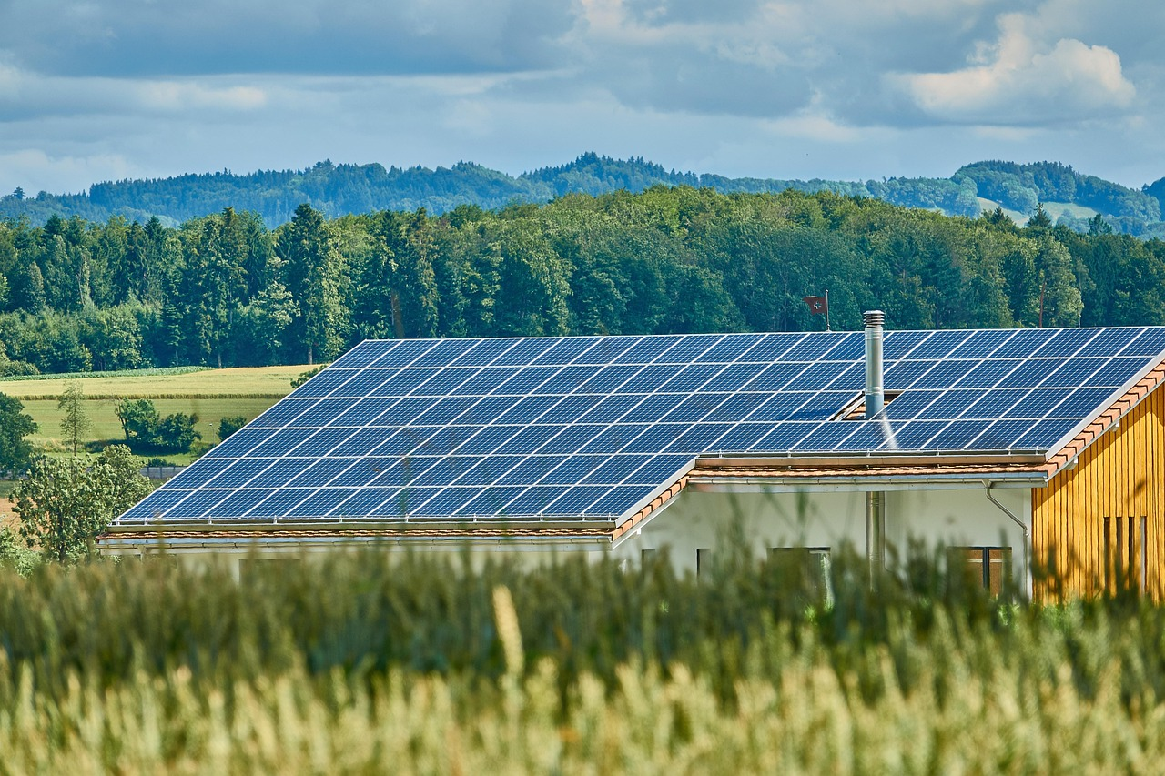
Solenergi
Solenergi är ren och förnybar – inga utsläpp av föroreningar eller växthusgaser.
Solceller omvandlar solljus till el.
Solfångare omvandlar solenergi till värme för vatten, luft eller byggnader.
Notes:
Instruktion till cirkelledaren:
Börja med att berätta kort om solenergi. Utgå från talpunkterna nedanför.
Talpunkter:
Solenergi är ren och förnybar, vilket innebär att den inte släpper ut några föroreningar eller växthusgaser.
Solceller omvandlar solljus till elektricitet genom att fånga in solens ljus, vilket får elektroner i ett halvledarmaterial (ofta kisel) att börja röra sig och skapa elektrisk ström.
Solfångare omvandlar solenergi till värme. Denna värme förs vidare via en vätska eller luft och används för att värma vatten, luft eller byggnader. Det finns olika typer, som till exempel plana, vakuumrörs- och koncentrerande solfångare. Vi kommer strax titta på en film som beskriver det här närmare.

Slide 7
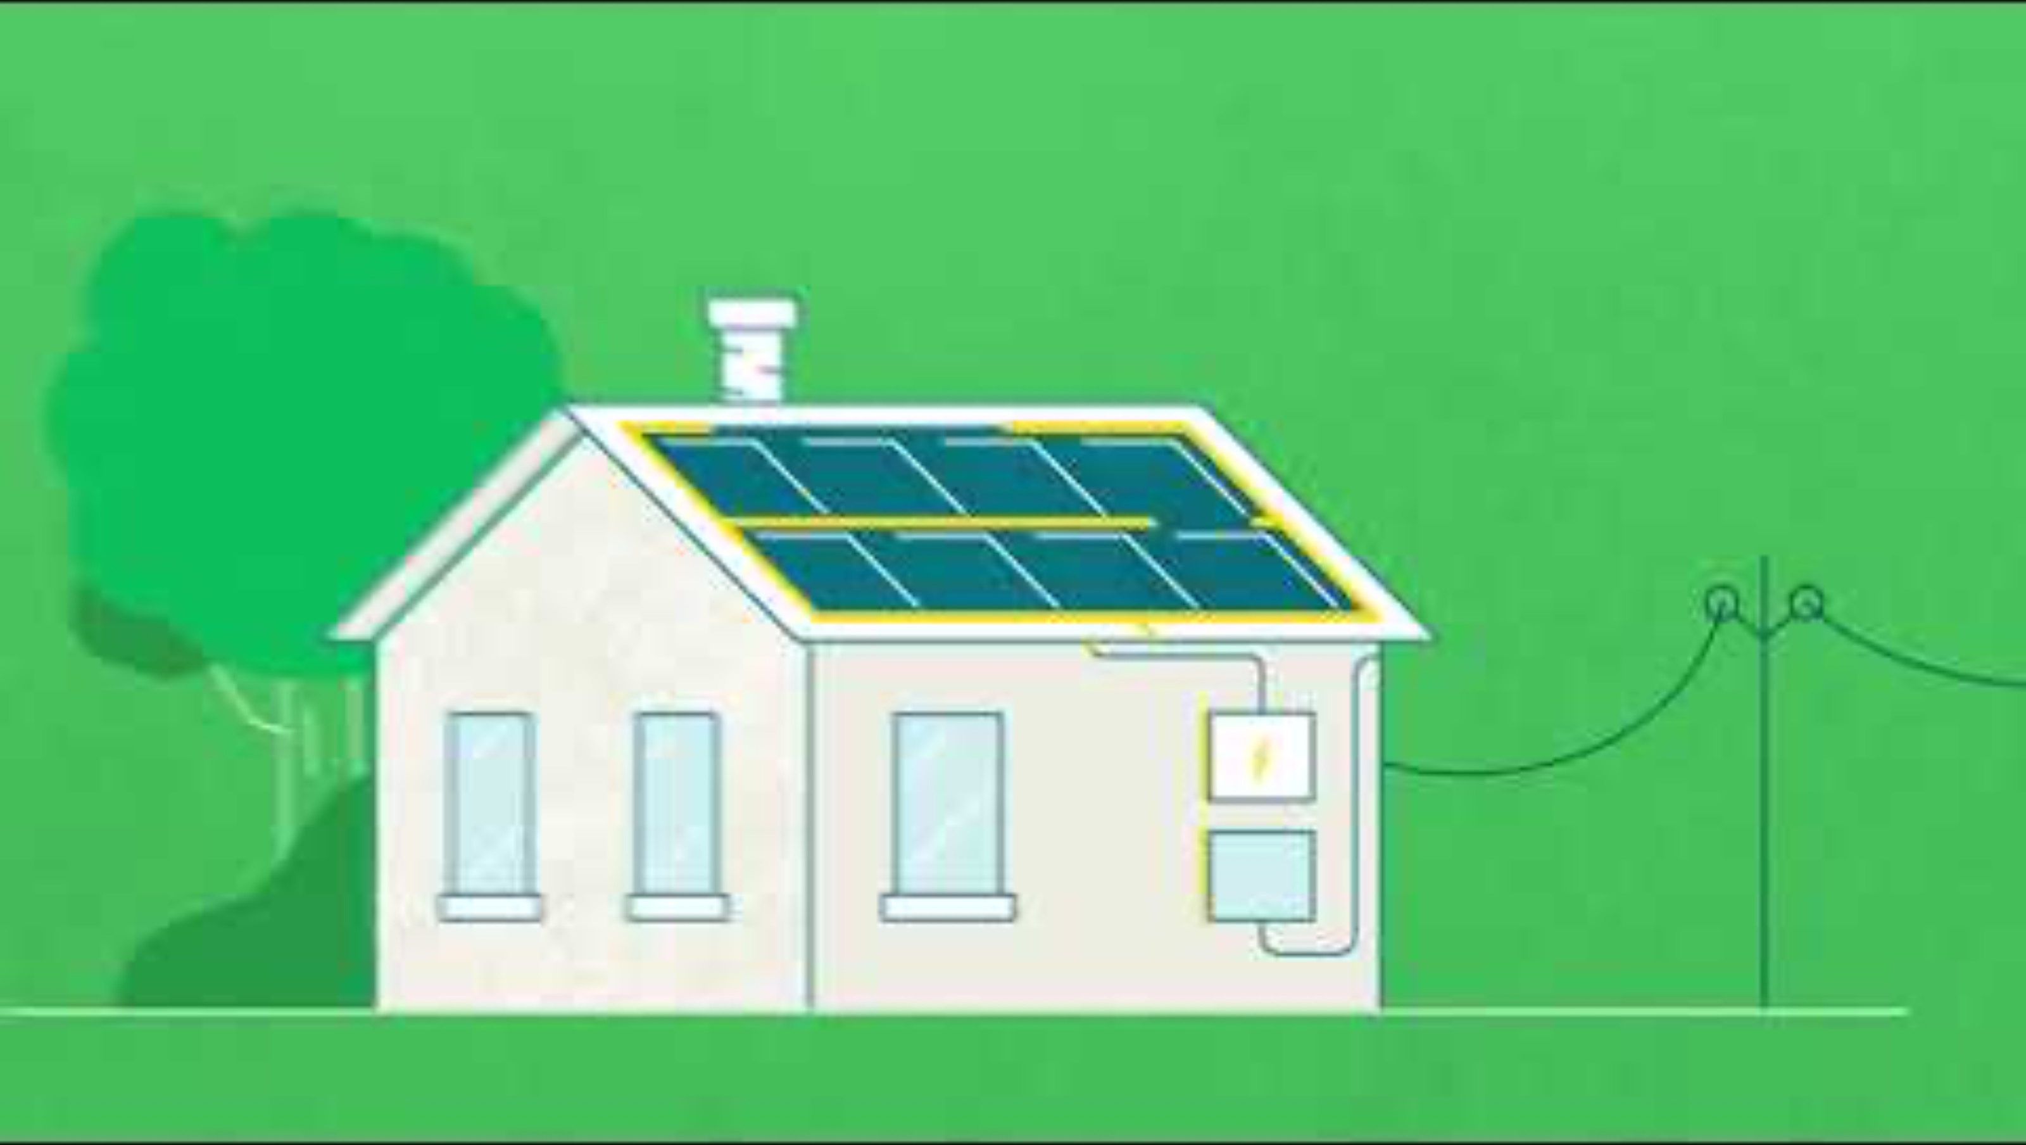
Film: Så fungerar solenergi
Notes:
Instruktion till cirkelledaren:
Berätta för gruppen att ni ska titta på en kort informationsfilm av Jämtkraft AB om hur solenergi fungerar.
Filmen är cirka 40 sekunder och har undertextning.
Informera att efter filmen kommer gruppen få prata mer om för- och nackdelar med solenergi.
Klicka på spel-knappen för att spela filmen. Observera att det kan ta några sekunder innan filmen är redo att börja spela efter att du tryck på ”spela”.

Slide 8
Fördelar:
Nackdelar:
Släpper inte ut växthusgaser eller andra föroreningar.
Är tyst – bra för närboende och miljö.
Kan hjälpa till att minska belastningen på elnätet.
Minimalt underhåll och håller i 25-30 år eller längre.
Väderberoende.
Hög initial kostnad.
Kan vara platskrävande.
Notes:
Instruktion till cirkelledaren:
Ge exempel på för- och nackdelar med solenergi. Utgå från talpunkterna nedanför.
Talpunkter:
Fördelar med solenergi är till exempel:
Solenergi är helt förnybar och bidrar inte till utsläpp av växthusgaser under drift, vilket är viktigt för Sveriges klimatmål.
Solenergi ger ingen bullerförorening eller luftförorening och är därmed skonsam för både miljö och närboende.
Solceller kan installeras direkt på byggnader och därmed minska belastningen på elnätet. Det är särskilt värdefullt i södra Sverige, där elnätet ibland är överbelastat och elproduktionen är mindre än i norr.
Solceller kräver minimalt underhåll och håller i 25–30 år eller längre.
Nackdelar med solenergi är till exempel:
Solcellernas effektivitet påverkas av molnighet, snö och smuts på panelerna, vilket kan minska elproduktionen.
Installationskostnaden för solpaneler och tillhörande utrustning kan vara hög, även om det finns stöd och avbetalningsmöjligheter.
Solenergi kan också vara platskrävande eftersom det ofta krävs en ganska stor yta för att få ut en betydande mängd energi, vilket kan vara en utmaning för exempelvis lägenheter eller fastigheter med begränsad takyta.

Slide 9
Samtalsfråga
Vad har vi i gruppen för tankar om solenergi?
Energiformerna
Notes:
Instruktion till cirkelledaren:
Ta stöd av samtalsfrågorna i bild eller kom på egna.
Förslag på samtalsfråga:
Vad har vi i gruppen för tankar om solenergi?
Valbart: På nästa slidebild finns länkar till mer information om solenergi. Gå vidare till den slidebilden om gruppen vill fördjupa sig i ämnet. Om inte, gå till avslutningen här nedanför.
Avslutning: Om gruppen vill lära sig mer om de övriga energiformerna, klicka på knappen med texten ”Energiformerna”, längst ner till höger i bild, för att komma tillbaka till sidan med ikonerna.

Slide 10
Mer om solenergi
Solcellsguiden
Solfångare – ett effektivt komplement till husets värme
Energiformerna
Notes:
Observera: Valbar slide!
Instruktion till cirkelledaren:
Klickar på de länkar som gruppen vill veta mer om.
Läs först ingressen eller det första stycket på hemsidorna för att få en övergripande förståelse för informationen på hemsidan. Fråga sedan gruppen om det är något särskilt på hemsidan som gruppen vill veta mer om, och läs i så fall det högt.
Avslutning: Om gruppen vill lära sig mer om de övriga energiformerna, klicka på knappen med texten ”Energiformerna”, längst ner till höger i bild, för att komma tillbaka till sidan med ikonerna.

Slide 11
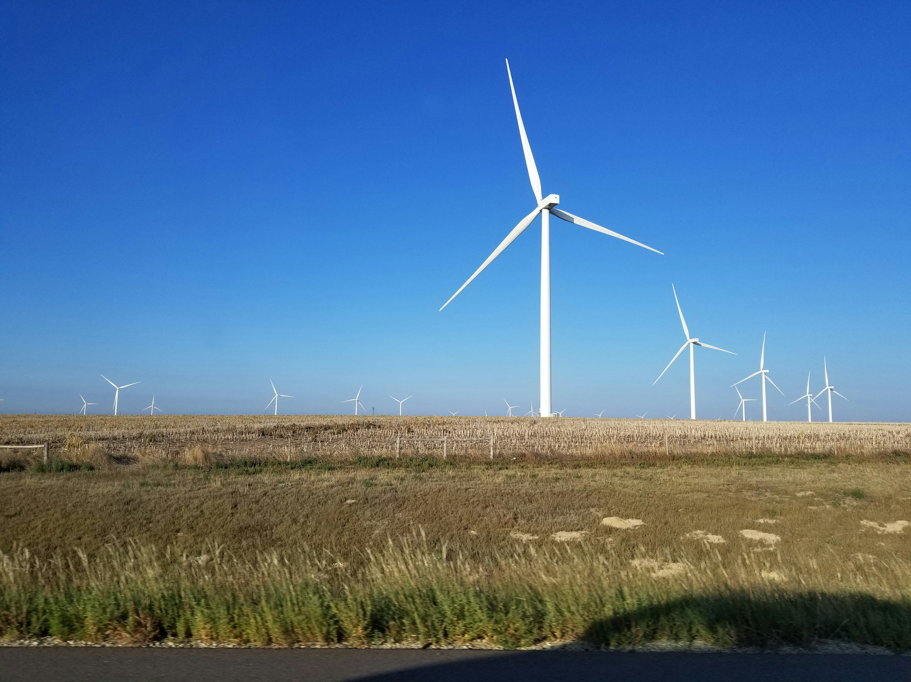
Vindkraft
Vindkraftverk omvandlar vindens rörelseenergi till el.
Rotorbladen snurrar när vinden blåser och fångar upp energin.
En axel driver en generator som omvandlar rörelse till ström.
Strömmen omvandlas och skickas till elnätet – för att tillslut nå användaren.
Notes:
Instruktion till cirkelledaren:
Börja med att berätta kort om vindkraft. Utgå från talpunkterna nedanför.
Talpunkter:
Ett vindkraftverk omvandlar vindens rörelseenergi till elektricitet. Det gör vindkraftverket genom att vindens rörelse driver rotorbladen som fångar upp energin och börjar snurra. Rotor och generator omvandlar rörelse till el. Axelns rotation driver en generator som skapar elektrisk ström.
Strömmen omvandlas och skickas till elnätet. En transformator höjer spänningen så elen kan transporteras till användare via elnätet. Vi kommer strax titta på en film som beskriver det här närmare.

Slide 12
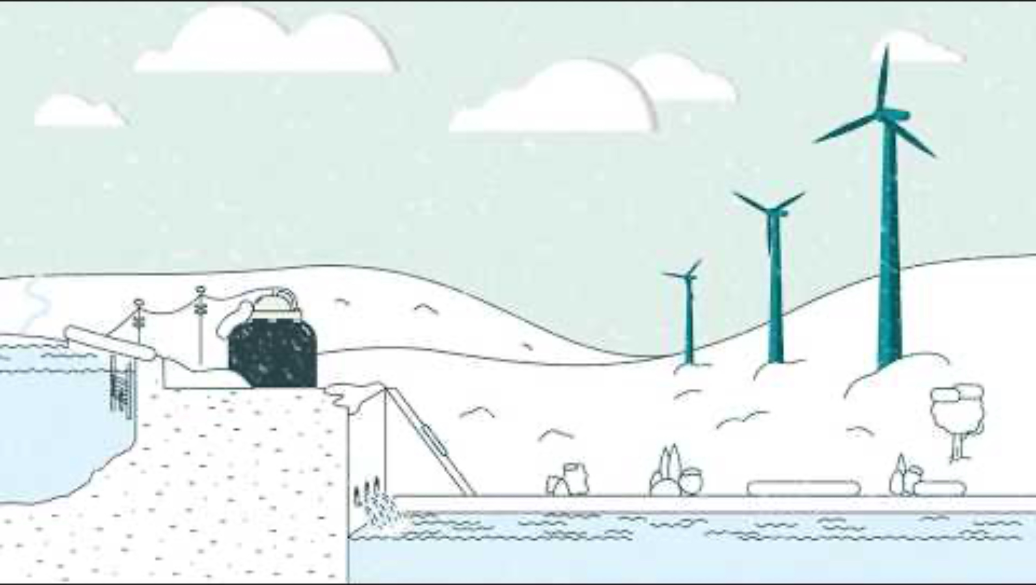
Notes:
Instruktion till cirkelledaren:
Berätta för gruppen att ni ska titta på en kort informationsfilm av Jämtkraft AB om hur vindkraft och vindkraftverk fungerar.
Filmen är cirka 1 minut och har undertextning.
Informera att efter filmen kommer gruppen få prata mer om för- och nackdelar med förbränning.
Klicka på spel-knappen för att spela filmen. Observera att det kan ta några sekunder innan filmen är redo att börja spela efter att du tryck på ”spela”.

Slide 13
Fördelar:
Nackdelar:
Förnybar – vinden tar inte slut.
Släpper inte ut växthusgaser eller andra föroreningar.
Låga driftskostnader.
Kräver stora ytor för effektiv produktion.
Byggnationen kan ha en viss påverkan på mark och ekosystem.
Notes:
Instruktion till cirkelledaren:
Ge exempel på för- och nackdelar med vindkraft. Utgå från talpunkterna nedanför.
Talpunkter:
Fördelar med vindkraft är till exempel:
Att vindkraft är förnybar eftersom vindkraft använder en förnybar resurs – dvs vinden – vilket innebär att det inte tar slut.
Den är miljövänlig eftersom vindkraft genererar elektricitet utan att släppa ut växthusgaser eller andra föroreningar.
Den innebär låga driftskostnader i och med att efter den initiala investeringen så har vindkraftverk relativt låga drifts- och underhållskostnader.
Nackdelar med vindkraft är till exempel:
Att vindkraft kräver stora ytor för effektiv produktion. Ett modernt vindkraftverk behöver hundratals meter till nästa turbin – vilket innebär att hela vindparken tar upp stora geografiska ytor, även om själva markytan som direkt tas i anspråk, är liten.
Byggnationen kan även ha en viss påverkan på mark och ekosystem, eftersom den kräver att t.ex. betongfundament grävs ner i marken och att skog och mark röjs.

Slide 14
Samtalsfrågor
Vad har vi i gruppen för tankar om vindkraft?
Vilka myter eller missuppfattningar om vindkraft har ni stött på, och hur påverkar de människors inställning?
Energiformerna
Notes:
Instruktion till cirkelledaren:
Ta stöd av samtalsfrågorna i bild eller kom på egna.
Förslag på samtalsfråga:
Vad har vi i gruppen för tankar om vindkraft?
Vilka myter eller missuppfattningar om vindkraft har ni stött på, och hur påverkar de människors inställning?
Valbart: På nästa slidebild finns länkar till mer information om vindkraft. Gå vidare till den slidebilden om gruppen vill fördjupa sig i ämnet. Om inte, gå till avslutningen här nedanför.
Avslutning: Om gruppen vill lära sig mer om de övriga energiformerna, klicka på knappen med texten ”Energiformerna”, längst ner till höger i bild, för att komma tillbaka till sidan med ikonerna.

Slide 15
Mer om vindkraft
Naturskyddsföreningen - Faktablad om vindkraft
Vindkraft i Sverige
Energiformerna
Notes:
Observera: Valbar slide!
Instruktion till cirkelledaren:
Klickar på de länkar som gruppen vill veta mer om.
Läs först ingressen eller det första stycket på hemsidorna för att få en övergripande förståelse för informationen på hemsidan. Fråga sedan gruppen om det är något särskilt på hemsidan som gruppen vill veta mer om, och läs i så fall det högt.
Avslutning: Om gruppen vill lära sig mer om de övriga energiformerna, klicka på knappen med texten ”Energiformerna”, längst ner till höger i bild, för att komma tillbaka till sidan med ikonerna.

Slide 16
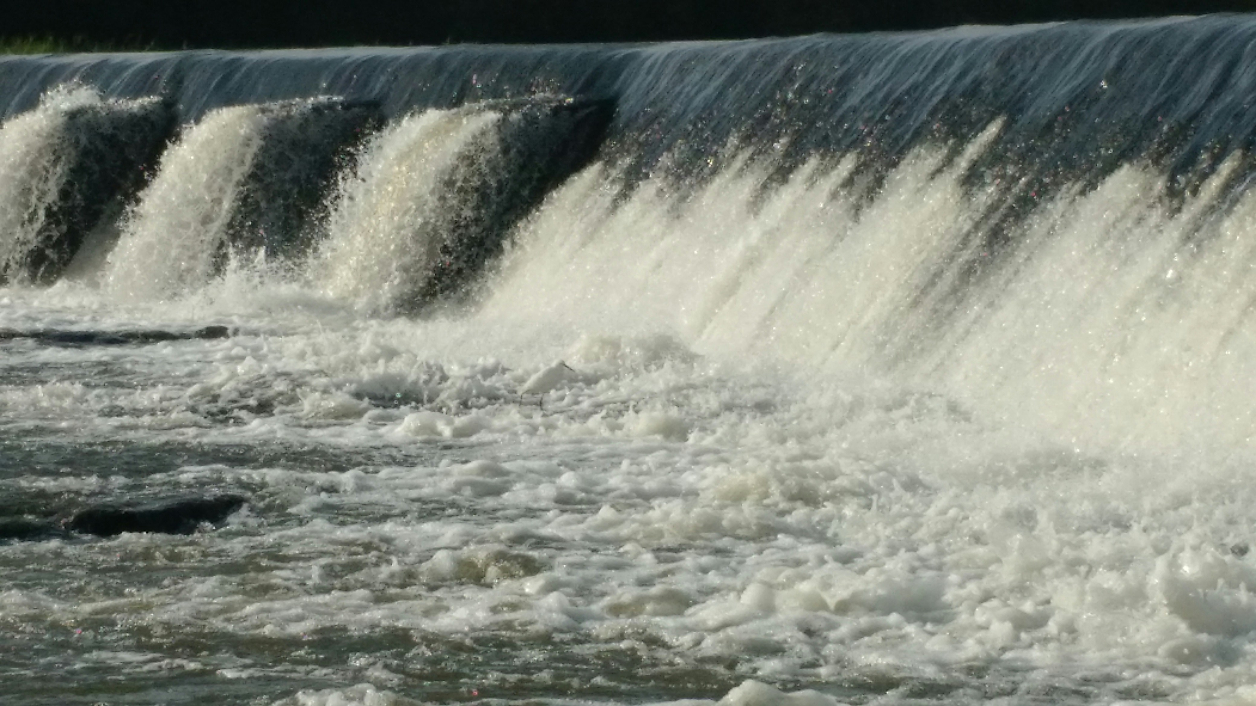
Vattenkraft
Vattenkraftverk använder vattnets rörelseenergi för att generera el.
Vatten lagras i ett magasin (t.ex. damm).
Vattnet leds till turbiner där rörelseenergi uppstår.
Generatorer omvandlar energin – som sedan skickas ut i elnätet.
Notes:
Instruktion till cirkelledaren:
Börja med att berätta kort om vattenkraft. Utgå från talpunkterna nedanför.
Talpunkter:
Ett vattenkraftverk använder vattnets rörelseenergi för att generera elektricitet.
Vatten lagras i ett magasin (ofta en damm) och har potentiell energi tack vare sin höjd.
Vattnet leds ner genom rör till turbiner, där rörelseenergi uppstår och får turbinerna att snurra.
Turbinerna driver generatorer som omvandlar energin till elektricitet, som sedan skickas ut i elnätet. Vi kommer strax titta på en film som beskriver det här närmare.

Slide 17
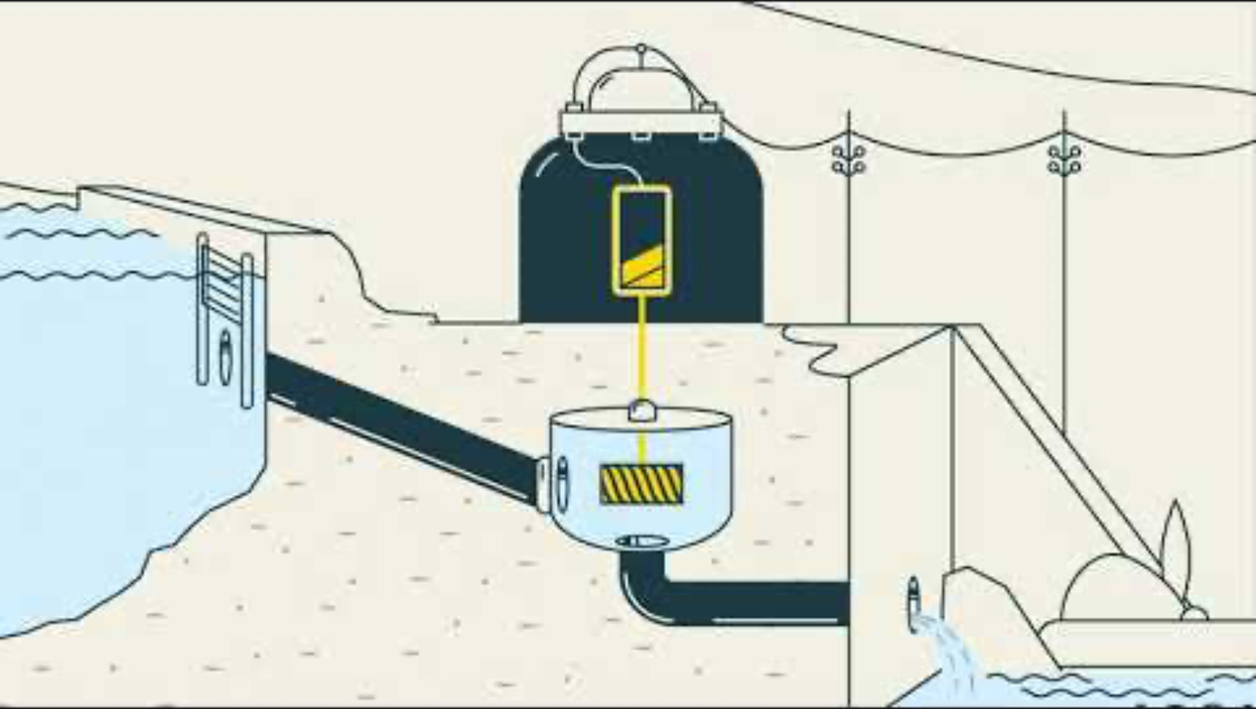
Notes:
Instruktion till cirkelledaren:
Berätta för gruppen att ni ska titta på en kort informationsfilm av Jämtkraft AB om hur vattenkraft och vattenkraftverk fungerar.
Filmen är cirka 50 sekunder och har undertextning.
Informera att efter filmen kommer gruppen få prata mer om för- och nackdelar med vattenkraft.
Klicka på spel-knappen för att spela filmen. Observera att det kan ta några sekunder innan filmen är redo att börja spela efter att du tryck på ”spela”.

Slide 18
Fördelar:
Nackdelar:
Förnybar energikälla – släpper inte ut växthusgaser eller andra föroreningar.
Vattenkraftverk kan göra el så länge det finns vattenflöde.
Byggandet av dammar och vattenmagasin kan påverka ekosystemet.
Byggandet kräver stora investeringar.
Notes:
Instruktion till cirkelledaren:
Ge exempel på för- och nackdelar med vattenkraft. Utgå från talpunkterna nedanför.
Talpunkter:
Fördelar med vattenkraft är till exempel:
1. Att vattenkraft är förnybar energi. Vattenkraft använder en förnybar resurs, dvs vatten, vilket innebär att det inte tar slut.
2. Vattenkraft genererar elektricitet utan att släppa ut växthusgaser eller andra föroreningar.
3. Så länge det finns vattenflöde kan vattenkraftverk producera elektricitet kontinuerligt.
Nackdelar med vattenkraft är till exempel:
När man bygger vattenkraftverk krävs det ofta dammar och reglering av flöden, vilket innebär att stora områden översvämmas för att skapa vattenmagasin. Detta kan förändra det naturliga flödet i vattendrag och påverka växt- och djurliv, särskilt arter som är beroende av forsande vatten. Även fiske och lokala samhällen kan påverkas.
Byggandet av vattenkraftverk kräver stora ekonomiska investeringar.

Slide 19
Samtalsfrågor
Vad har vi i gruppen för tankar om vattenkraft?
Hur mycket vet du om var din el kommer ifrån?
Vad har du själv sett eller upplevt kring vattenkraftverk i Sverige?
Energiformerna
Notes:
Instruktion till cirkelledaren:
Ta stöd av samtalsfrågorna i bild eller kom på egna.
Förslag på samtalsfrågor:
Vad har vi i gruppen för tankar om vattenkraft?
Hur mycket vet du om var din el kommer ifrån?
Vad har du själv sett eller upplevt kring vattenkraftverk i Sverige?
Valbart: På nästa slidebild finns länkar till mer information om vattenkraft. Gå vidare till den slidebilden om gruppen vill fördjupa sig i ämnet. Om inte, gå till avslutningen här nedanför.
Avslutning: Om gruppen vill lära sig mer om de övriga energiformerna, klicka på knappen med texten ”Energiformerna”, längst ner till höger i bild, för att komma tillbaka till sidan med ikonerna.

Slide 20
Mer om vattenkraft
Vattenkraft enligt Naturskyddsverket
Energiformerna
Notes:
Observera: Valbar slide!
Instruktion till cirkelledaren:
Klickar på de länkar som gruppen vill veta mer om.
Läs först ingressen eller det första stycket på hemsidorna för att få en övergripande förståelse för informationen på hemsidan. Fråga sedan gruppen om det är något särskilt på hemsidan som gruppen vill veta mer om, och läs i så fall det högt.
Avslutning: Om gruppen vill lära sig mer om de övriga energiformerna, klicka på knappen med texten ”Energiformerna”, längst ner till höger i bild, för att komma tillbaka till sidan med ikonerna.

Slide 21
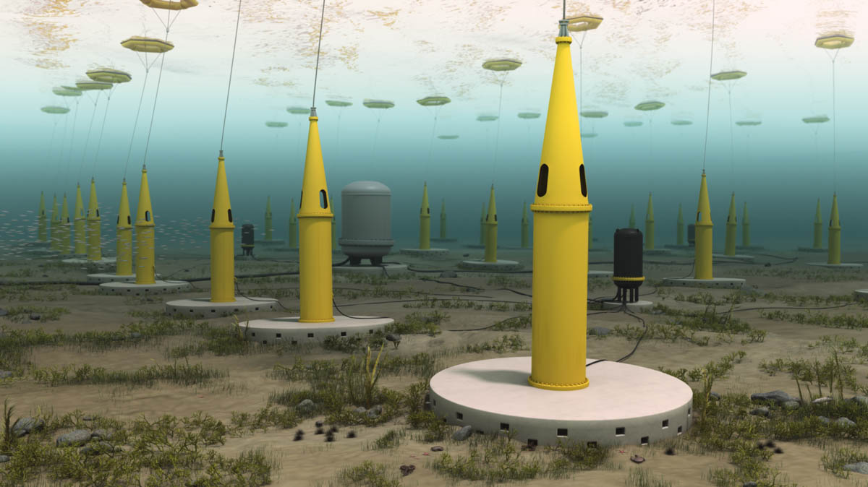
Vågkraft
Utnyttjar havets vågor för att generera el.
Rörelseenergin omvandlas till mekanisk energi.
Generatorn omvandlar den mekaniska energin till elektricitet.
Elen skickas ut i elnätet.
Notes:
Instruktion till cirkelledaren:
Börja med att berätta kort om vågkraft. Utgå från talpunkterna nedanför.
Talpunkter:
Ett vågkraftverk utnyttjar energin från havets vågor för att generera el.
Vågorna får t.ex. en boj eller en del av vågkraftverket att röra på sig. Denna rörelse är mekanisk energi.
Ett maskineri (en generator) gör om rörelsen till el. Elen skickas sedan vidare till elnätet så vi kan använda den.

Slide 22
Fördelar:
Nackdelar:
Svårt att underhålla – krångligt att laga något som ligger i vattnet.
Fungerar inte överallt – måste finnas tillräckligt med vågor.
Förnybar energikälla – släpper inte ut koldioxid eller andra skadliga ämnen.
Låg miljöpåverkan på marina ekosystem jämfört med andra kraftverk.
Låg ljudnivå.
Notes:
Instruktion till cirkelledaren:
Ge exempel på för- och nackdelar med vågkraft. Utgå från talpunkterna nedanför.
Talpunkter:
Fördelar med vågkraft är till exempel:
Att vågkraft är en förnyelsebar energikälla som inte släpper ut koldioxid eller andra skadliga ämnen.
Den har låg miljöpåverkan eftersom vågkraftverk generellt sett bara har en liten påverkan på marina ekosystem jämfört med andra kraftverk.
Vågkraftverk har en låg ljudnivå jämfört med vindkraftverk, vilket gör dem mer acceptabla i kustnära områden.
Nackdelar med vågkraft är till exempel:
Svårt att underhålla eftersom det är krångligt att laga något som ligger i vattnet.
Fungerar inte överallt eftersom det måste finnas tillräckligt med vågor, så det passar inte alla kuster.

Slide 23
Samtalsfrågor
Vad har vi i gruppen för tankar om vågkraft?
Vilka miljömässiga fördelar och nackdelar kan vågkraft ha jämfört med andra förnybara energikällor som vind- eller solkraft?
Energiformerna
Notes:
Instruktion till cirkelledaren:
Ta stöd av samtalsfrågorna i bild eller kom på egna.
Förslag på samtalsfrågor:
Vad har vi i gruppen för tankar om vågkraft?
Vilka miljömässiga fördelar och nackdelar kan vågkraft ha jämfört med andra förnybara energikällor som vind- eller solkraft?
Valbart: På nästa slidebild finns länkar till mer information om vågkraft. Gå vidare till den slidebilden om gruppen vill fördjupa sig i ämnet. Om inte, gå till avslutningen här nedanför.
Avslutning: Om gruppen vill lära sig mer om de övriga energiformerna, klicka på knappen med texten ”Energiformerna”, längst ner till höger i bild, för att komma tillbaka till sidan med ikonerna.

Slide 24
Mer om vågkraft
Vågkraft och havsenergi
Energiformerna
Notes:
Observera: Valbar slide!
Instruktion till cirkelledaren:
Klickar på de länkar som gruppen vill veta mer om.
Läs först ingressen eller det första stycket på hemsidorna för att få en övergripande förståelse för informationen på hemsidan. Fråga sedan gruppen om det är något särskilt på hemsidan som gruppen vill veta mer om, och läs i så fall det högt.
Avslutning: Om gruppen vill lära sig mer om de övriga energiformerna, klicka på knappen med texten ”Energiformerna”, längst ner till höger i bild, för att komma tillbaka till sidan med ikonerna.

Slide 25
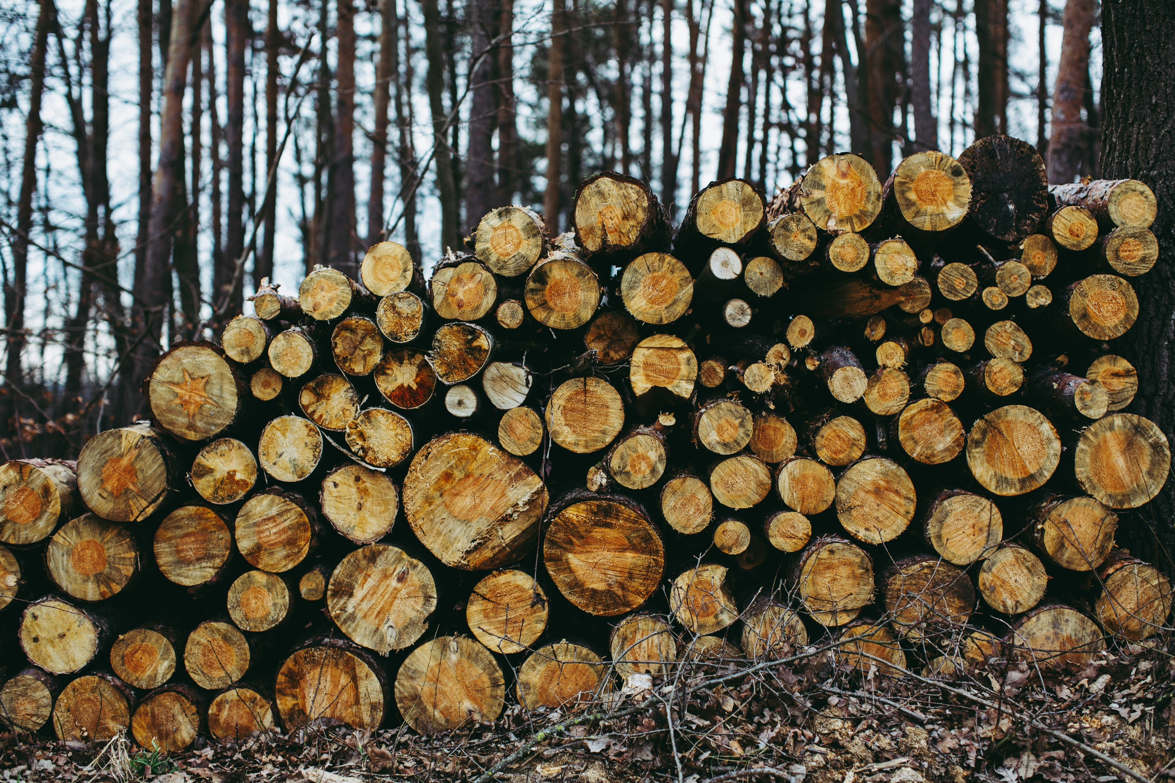
Förbränning
Använder energikällor som biomassa, avfall, sol- eller geotermisk energi.
Värmen överförs till vatten/ånga via värmeväxlare.
Vattnet/ångan transporteras till byggnader för uppvärmning och varmvatten.
Notes:
Instruktion till cirkelledaren:
Börja med att berätta kort om förbränning. Utgå från talpunkterna nedanför.
Talpunkter:
Förbränning, eller så kallade fjärrvärmeverk, producerar värme med hjälp av olika energikällor, som biomassa, avfall eller sol- och geotermisk energi (dvs energi som är lagrad i det yttersta skalet på jordens struktur).
Värmen överförs via värmeväxlare till vatten eller ånga, som sedan distribueras genom isolerade rör till anslutna byggnader.
Värmen används i byggnader för uppvärmning och varmvatten, och det avkylda vattnet skickas tillbaka för att återanvändas i systemet. Vi kommer strax titta på en film som beskriver det här närmare.
Valbart: fördjupning för de som vill ha mer avancerad information:
Kraftvärmeverk är en produktionsanläggning som producerar både el och värme samtidigt genom att förbränna bränsle (t.ex. biomassa, avfall eller naturgas) för att skapa ånga som driver en turbin.
Kraftvärmeverk utnyttjar överskottsvärmen från elproduktionen för att värma vatten till fjärrvärme, vilket gör processen mycket effektiv.
Kraftvärmeverk ger miljöfördelar och flexibilitet genom minskade utsläpp och möjlighet att använda flera typer av bränsle, även förnybara.

Slide 26
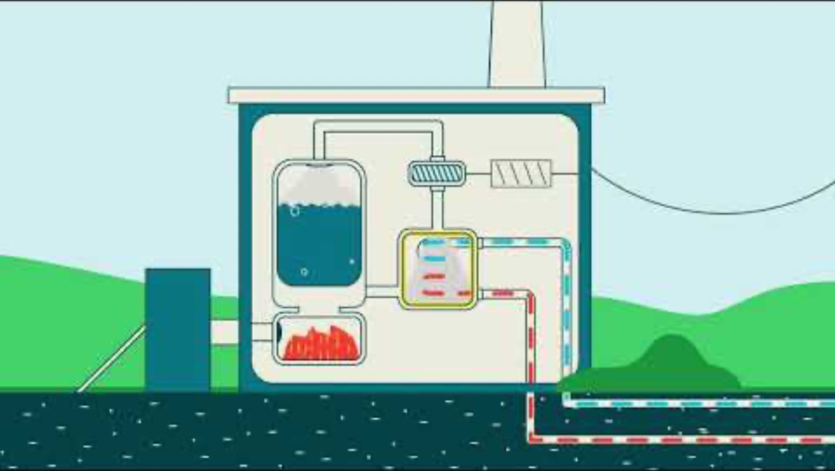
Notes:
Instruktion till cirkelledaren:
Berätta för gruppen att ni ska titta på en kort informationsfilm av Jämtkraft AB om hur kraftvärmeverk fungerar.
Filmen är cirka 50 sekunder och har undertextning.
Informera att efter filmen kommer gruppen få prata mer om för- och nackdelar med förbränning.
Klicka på spel-knappen för att spela filmen. Observera att det kan ta några sekunder innan filmen är redo att börja spela efter att du tryck på ”spela”.

Slide 27
Fördelar
Nackdelar:
Centraliserad värmeproduktion ger högre energieffektivitet.
Kan använda återvunnen värme från industriprocesser.
Byggnader slipper egna pannor – sparar plats och minskar underhåll.
Höga investeringskostnader.
Viss miljöpåverkan från förbränning av bränslen.
Notes:
Instruktion till cirkelledaren:
Ge exempel på för- och nackdelar med förbränning. Utgå från talpunkterna nedanför.
Talpunkter:
Fördelar med förbränning är till exempel:
Genom att centralisera värmeproduktionen kan fjärrvärmeverk utnyttja bränslet mer effektivt än individuella värmesystem.
Fjärrvärmeverk kan använda förnybara energikällor och återvinna värme från industriella processer, vilket minskar beroendet av fossila bränslen och utsläppen av växthusgaser.
Byggnader anslutna till fjärrvärmenätet slipper hantera egna pannor och bränsleförråd, vilket minskar underhållsbehov och platsbehov.
Nackdelar med förbränning är till exempel:
Förbränning kan innebära höga investeringskostnader.

Slide 28
Samtalsfrågor
Vad har vi i gruppen för tankar om förbränning?
Vad tänker ni om att samma system kan ge både el och värme till våra hem?
Energiformerna
Notes:
Instruktion till cirkelledaren:
Ta stöd av samtalsfrågorna nedanför eller kom på egna.
Förslag på samtalsfrågor:
Vad har vi i gruppen för tankar om förbränning?
Vad tänker ni om att samma system kan ge både el och värme till våra hem?
Valbart: På nästa slidebild finns länkar till mer information om förbränning. Gå vidare till den slidebilden om gruppen vill fördjupa sig i ämnet. Om inte, gå till avslutningen här nedanför.
Avslutning: Om gruppen vill lära sig mer om de övriga energiformerna, klicka på knappen med texten ”Energiformerna”, längst ner till höger i bild, för att komma tillbaka till sidan med ikonerna.

Slide 29
Förbränning
Mer om fjärrvärme som uppvärmningsform
Svenska kraftvärmeverk – pålitlig el och värme oavsett väder
Energiformerna
Notes:
Observera: Valbar slide!
Instruktion till cirkelledaren:
Klickar på de länkar som gruppen vill veta mer om.
Läs först ingressen eller det första stycket på hemsidorna för att få en övergripande förståelse för informationen på hemsidan. Fråga sedan gruppen om det är något särskilt på hemsidan som gruppen vill veta mer om, och läs i så fall det högt.
Avslutning: Om gruppen vill lära sig mer om de övriga energiformerna, klicka på knappen med texten ”Energiformerna”, längst ner till höger i bild, för att komma tillbaka till sidan med ikonerna.

Slide 30
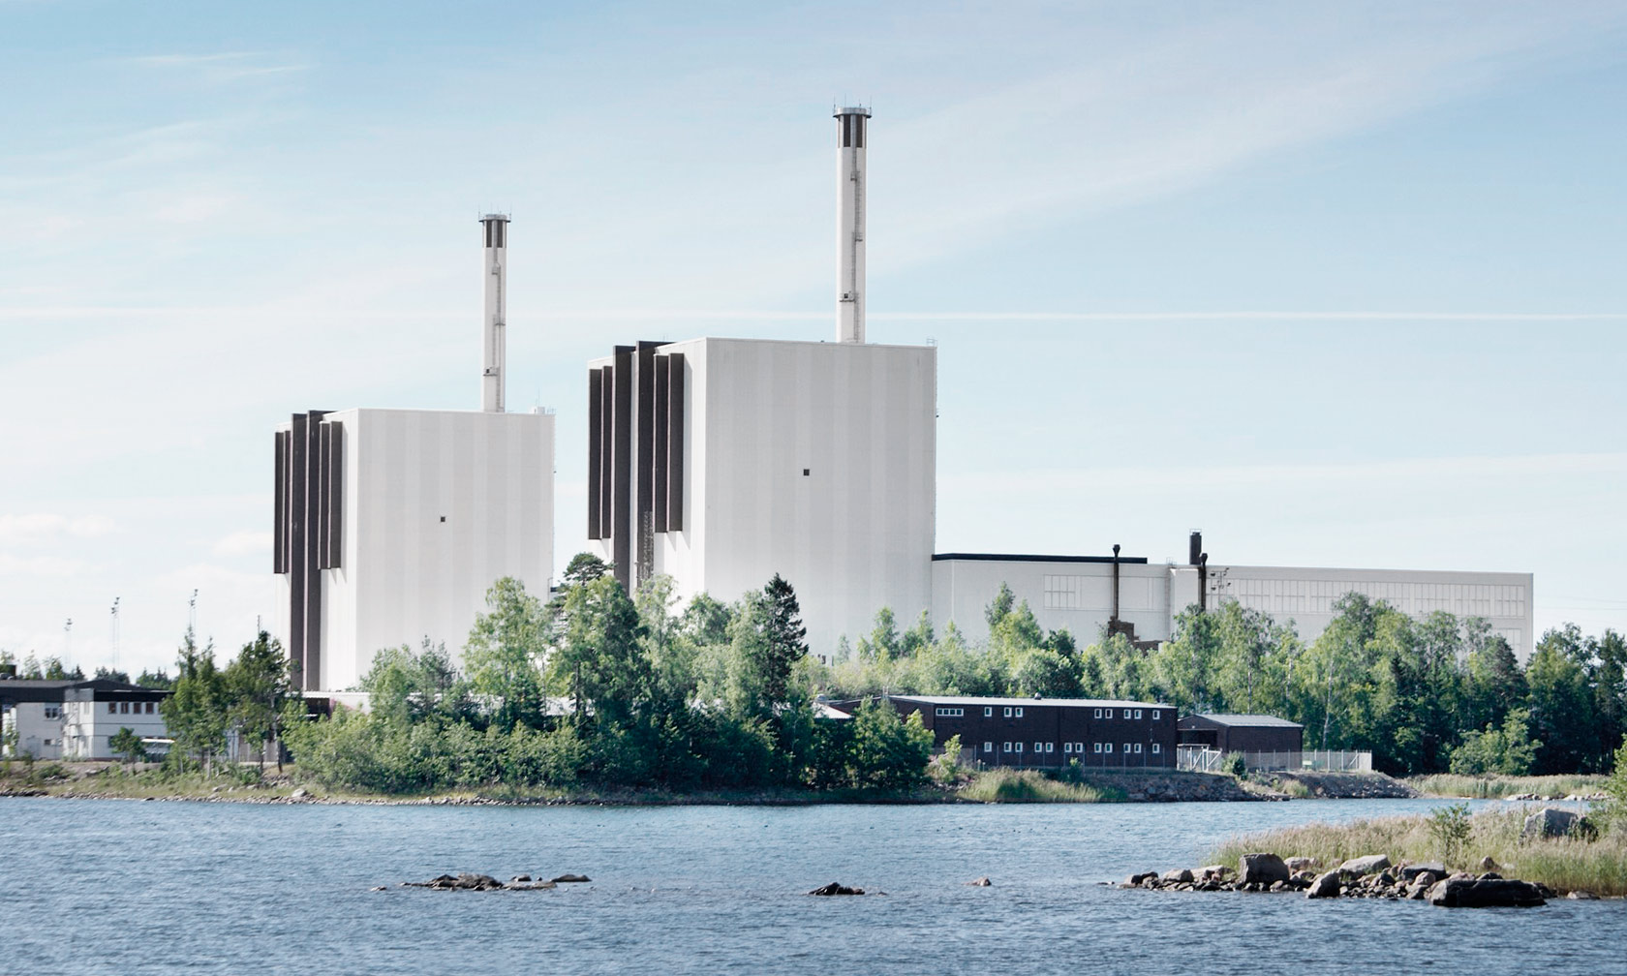
Kärnkraft
Använder kärnenergi för att producera el.
Uran används som bränsle.
Värmen omvandlas till ånga – ångan kyls ner och återanvänds.
Notes:
Instruktion till cirkelledaren:
Börja med att berätta kort om kärnkraft. Utgå från talpunkterna nedanför.
Talpunkter:
Ett kärnkraftverk använder kärnenergi för att producera elektricitet.
Uran används som bränsle och genomgår kärnklyvning, vilket frigör mycket värme.
Värmen omvandlar vatten till ånga, som driver en turbin kopplad till en generator som producerar el.
Ångan kyls ner och återanvänds, och ett kylsystem ser till att temperaturen hålls säker i processen.

Slide 31
Fördelar
Nackdelar:
Fossilfri – ger inga koldioxidutsläpp.
Oberoende av väder.
Ej förnybar.
Kräver stora investeringar och tar lång tid att bygga.
Genererar radioaktivt avfall – måste isoleras i 100 000 år.
Forskare osäkra på förvaring av avfallet – stor risk för läckage.
Notes:
Instruktion till cirkelledaren:
Ge exempel på för- och nackdelar med kärnkraft. Utgå från talpunkterna nedanför.
Talpunkter:
Fördelar med kärnkraft är till exempel:
Att den är fossilfri, inte ger några koldioxidutsläpp under drift och fungerar oberoende av väder.
Nackdelar med kärnkraft är till exempel:
Att uran, som används som bränsle i kärnkraftverk, är en begränsad resurs. Det betyder alltså att kärnkraft inte är en förnybar energiform.
Kärnkraft kräver höga investeringskostnader och tar lång tid att bygga och genererar radioaktivt avfall.
Avfallet från kärnkraft är extremt farligt för människor och miljö, och måste isoleras i upp till 100 000 år.
Forskare vet i nuläget inte hur man bäst kan garantera säker förvaring av avfallet framåt, utan risk för läckage eller påverkan på människor och miljö.

Slide 32
Samtalsfrågor
Vad har vi i gruppen för tankar om kärnkraft?
Hur påverkar beroendet av uran, som inte är en förnybar resurs, kärnkraftens hållbarhet på lång sikt?
Hur stor roll bör kärnkraft spela i en hållbar framtid – är det en lösning eller en tillfällig nödlösning?
Energiformerna
Notes:
Instruktion till cirkelledaren:
Ta stöd av samtalsfrågorna nedanför eller kom på egna.
Förslag på samtalsfrågor:
Vad har vi i gruppen för tankar om kärnkraft?
Hur påverkar beroendet av uran, som inte är en förnybar resurs, kärnkraftens hållbarhet på lång sikt?
Hur stor roll bör kärnkraft spela i en hållbar framtid – är det en lösning eller en tillfällig nödlösning?
Valbart: På nästa slidebild finns länkar till mer information om kärnkraft. Gå vidare till den slidebilden om gruppen vill fördjupa sig i ämnet. Om inte, gå till avslutningen här nedanför.
Avslutning: Om gruppen vill lära sig mer om de övriga energiformerna, klicka på knappen med texten ”Energiformerna”, längst ner till höger i bild, för att komma tillbaka till sidan med ikonerna.

Slide 33
Mer om kärnkraft
Strålsäkerhet och avfall
Energiformerna
Notes:
Observera: Valbar slide!
Instruktion till cirkelledaren:
Klickar på de länkar som gruppen vill veta mer om.
Avslutning: Om gruppen vill lära sig mer om de övriga energiformerna, klicka på knappen med texten ”Energiformerna”, längst ner till höger i bild, för att komma tillbaka till sidan med ikonerna.

Slide 34
Svenska kraftnät – ”Kontrollrummet”
"Kontrollrummet" är en interaktiv plattform som ger en översikt över Sveriges elsystem i realtid.
Den visar prognoser och uppmätt data om elproduktion, förbrukning och elflöden inom landet och till angränsande länder.
Användbar för både allmänheten och yrkesverksamma inom energisektorn.
Kontrollrummet
Notes:
Instruktion till cirkelledaren:
Berätta kort om Svenska kraftnät. Läs texten på slidebilden högt.
Klicka på länken i bild (”Kontrollrummet”) och titta närmare på till exempel elens flöde och produktion/kraftfördelning utifrån klockslag och geografisk plats.

Slide 35
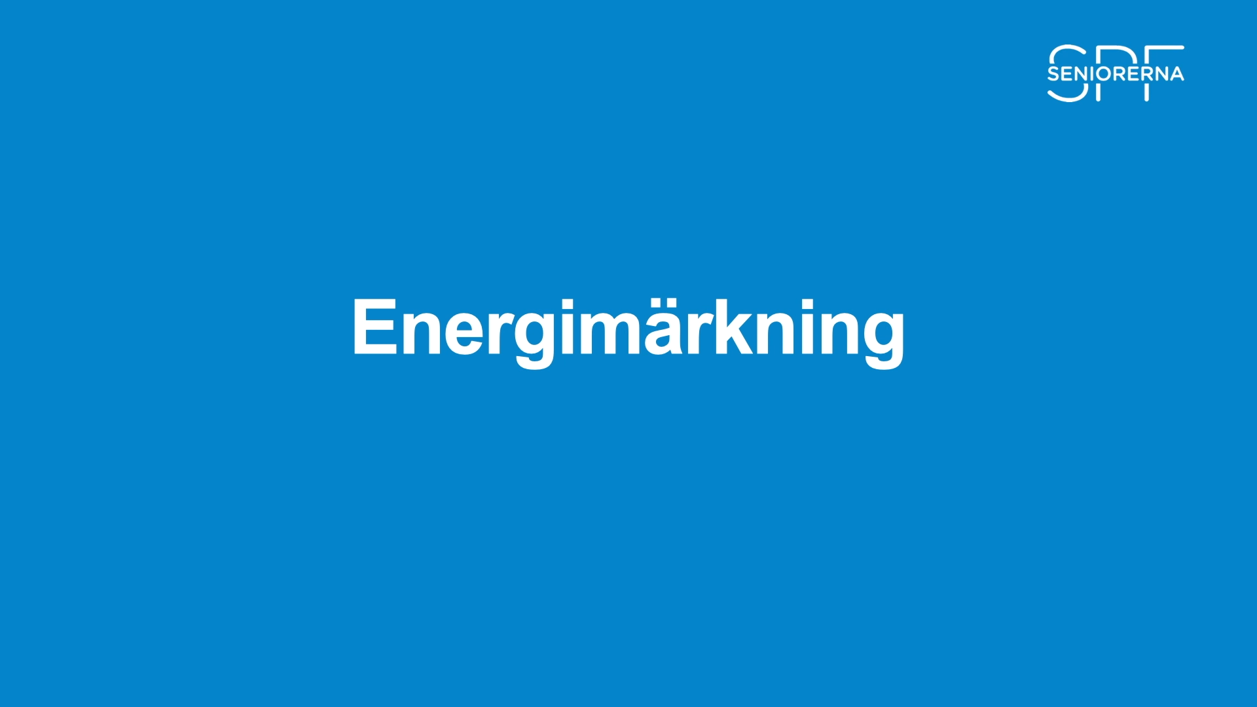
Notes:
Instruktion till cirkelledaren:
Berätta för gruppen att ni ska titta på en informationsfilm om energimärkning.
Filmen är cirka 3 minuter och har undertextning.
Informera att efter filmen kommer gruppen få prata mer om energimärkning och även få en övning att göra hemma.
Klicka på spel-knappen för att spela filmen. Observera att det kan ta några sekunder innan filmen är redo att börja spela efter att du tryck på ”spela”.

Slide 36
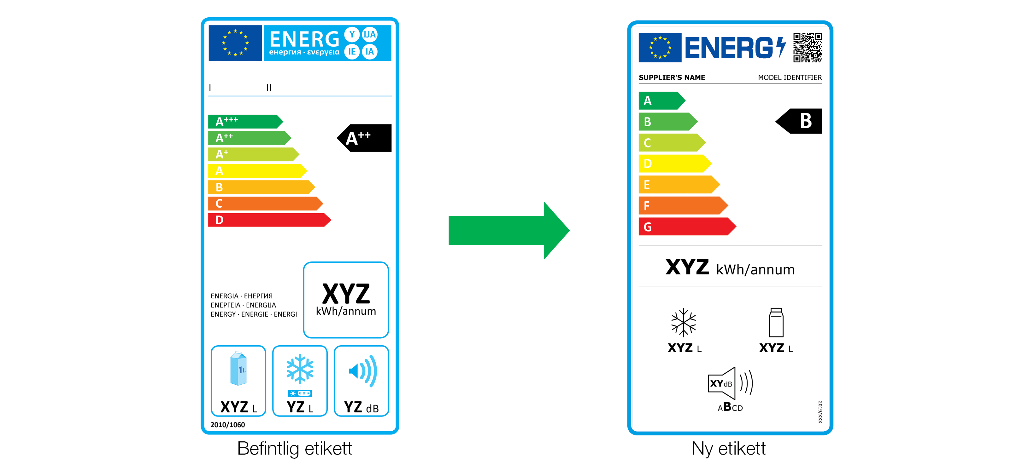
Övning
Tidigare etikett
Ny etikett
Notes:
Instruktion till cirkelledaren:
Läs upp instruktioner för övningen. Använd dig av talpunkterna nedanför.
Låt gruppen gå igenom märkningen igen så att alla kommer ihåg vad de betyder.
Talpunkter:
Ett bra och enkelt sätt att minska energiförbrukningen är att använda vitvaror och hemelektronik som ligger högt upp på energimärkningen. Allra helst på A.
Gå hem och titta på vilken märkning era vitvaror och er hemelektronik har.
Fundera på om några av dem kan vara bra att byta ut redan nu eller när de går sönder.
Om du bestämmer dig för att byta ut varan eller hemelektroniken, fundera på om det går att köpa begagnat istället för nytt.
Om du är osäker på vad som är bäst ur ett hållbart perspektiv – att behålla en vara med sämre märkning eller köpa en ny med bättre märkning – ta med dig frågan till nästa studiecirkel så kan vi diskutera tillsammans!

Slide 37
Så kan du minska din energiförbrukning:
Var sparsam med varmvatten
Använd lock på kastrullerna när du lagar mat
Diska inte under rinnande vatten
Sänk din inomhustemperatur
Använd tätningslister
Notes:
Instruktion till cirkelledaren:
Visa listan över tipsen.
Observera att listan fortsätter på nästa slidebild!

Slide 38
Så kan du minska din energiförbrukning:
Tvätta fulla tvättmaskiner
Torka tvätt på klädstreck
Byt till LED-lampor
Återvinn dina batterier
Notes:
Instruktion till cirkelledaren:
Fortsätt visa resten av listan över tipsen.
Fråga gruppen om de har fler tips att ge varandra om hur man kan spara på energi.
Viktigt: Betona att alla gör det som är möjligt utifrån individens förutsättningar. Det handlar till exempel om vilken ekonomi man har, hur ens hälsa är och så vidare.
Förslag på samtalsfråga:
Vilka av de här skulle du själv kunna tänka dig att börja med?

Slide 39
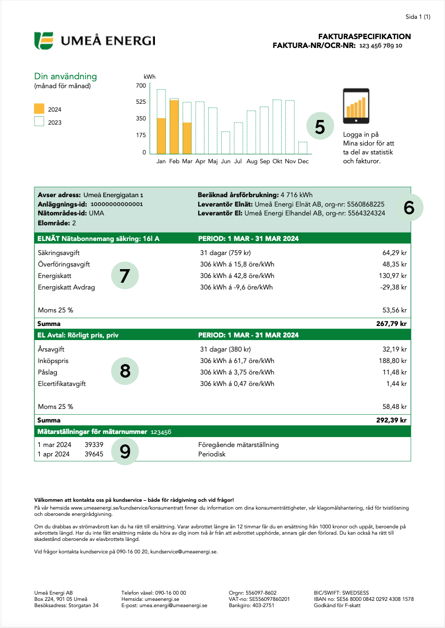
Förstå din elräkning
Din anläggning
Ditt avtal
Din energikälla
Din förbrukning
Mätarställning
Specifikation elnät
Specifikation elhandel
Notes:
Instruktion till cirkelledaren:
Berätta om exemplet på hur en elräkning kan se ut. Använd dig av talpunkterna nedanför.
Talpunkter:
Det kan vara en utmaning att förstå sin elräkning och hur mycket el man förbrukar. Om man vill vara sparsam med sin elförbrukning kan det underlätta att veta att de flesta elnätsbolag (t.ex. Vattenfall Eldistribution, E.ON, Ellevio) har inloggning till "Mina sidor”.
Här är en exempelbild och en punktlista över den information som vanligtvis finns med i en elräkning.
Information som vanligtvis visas i din elräkning:
Din anläggning: Här kan du se vilken anläggningsadress som fakturan gäller för samt även ditt anläggnings ID-nummer. Du kan även se vilket elnätsområde din anläggning tillhör.
Ditt avtal: Här ser du vilken typ av elavtal du har för elen du förbrukar. Du kan också se om du har tecknat avtal med fast eller rörligt elpris. Och för vilken period det gäller.
Din energikälla (dvs energiform): Här ser du vilken energikälla din el levereras med. Den kan även visa vilka utsläpp den gav upphov till.
Din förbrukning: Du kan se hur många kilowattimmar (kWh) du förbrukar per månad, till exempel genom staplar där du kan se förbrukningen för innevarande år i jämförelse med föregående år.
Mätarställning: Mätarnumret hittar du på din elmätare. Numret är kopplat till en mätpunkt och hjälper oss att identifiera och lokalisera din fastighet.
Specifikation elnät: Här hittardu information som rör elöverföringen hem till dig och inkluderar information om överföringsavgiften, som är kostnaden för transporten av el från energikällan till det elnät din fastighet tillhör och även energiskatt – som är är en skatt vars summa baseras på vilken kommun du bor i.
Specifikation elhandel: Här ser du priset för ditt avtal som antingen är fast-, rörligt- eller tim-elpris.
Många elföretag har bra förklaringar och exempel på sina hemsidor, där de går igenom just deras elfakturor. På sista slidebilden i den här presentationen finns en länk till en hemsida som förklarar varje specifik punkt.
Förslag på samtalsfrågor:
Är det något annat som kan vara viktigt eller bra att förstå om sin elräkning eller elförbrukning?
Har vi fler tips att ge varandra som kan hjälpa oss bli bättre på att läsa av vår elräkning?
I Sverige finns det cirka 170 elnätsföretag som ansvarar för att distribuera elektricitet till hushåll och företag. Hur kan man tänka när man väljer elbolag för att göra ett så hållbart val som möjligt?

Slide 40
Sammanfattning
Hållbar energi = förnybar energi
Olika former av fossilfria bränslen
Minska din energiförbrukning
Notes:
Instruktion till cirkelledaren:
Sammanfatta modulen tillsammans med gruppen.
Om tid finns, ställ frågan vad deltagarna tyckte var särskilt intressant?

Slide 41
Nästa gång
Tema
Frivillig förberedelse
Notes:
Instruktion till cirkelledaren:
Om du vet vilken modul ni ska göra nästa gång kan du kort berätta om det temat. Se listan nedanför.
Lista över övriga moduler:
Social hållbarhet
Hållbar städning
Hållbar hälsa
Hållbart ätande
Hållbart vatten
Hållbart klimat
Hållbara transporter
Hållbara textilier och konsumtion
Valfritt: Säg att deltagarna inför nästa gång kan fundera på om det finns något aktuellt gruppen kan prata om kopplat till nästa tema. Det kan till exempel vara något någon läst i tidningen, hört om på radio, diskuterat med en vän, funderat på eller upptäckt på annat sätt.

Slide 42

För dig som vill lära dig mer!
Klicka på länkarna nedanför:
Råd till den som eldar med vedpanna
Förstå din elräkning – ett exempel
Aktuell Hållbarhet – webbtidning om hållbarhetsfrågor
Notes:
Instruktion till cirkelledaren:
Informera gruppen om fördjupningen på den här sidan. Utgå från talpunkterna nedanför.
Talpunkter:
Som jag nämnde i början av träffen kommer ni få den här presentationen skickat till er, så att ni på egen hand kan lära er mer om det ni är intresserade av kring hållbar energi.
Här på den sista slidebilden i presentationen hittar ni länkar till hemsidor och annat kopplat till det vi pratat om idag.
Ni klickar på länkarna på den här slidebilden, men ni kan gärna också klicka på de länkar som finns med i de övriga slidebilderna, för att ta del av mer om ämnet.

